Slide 1
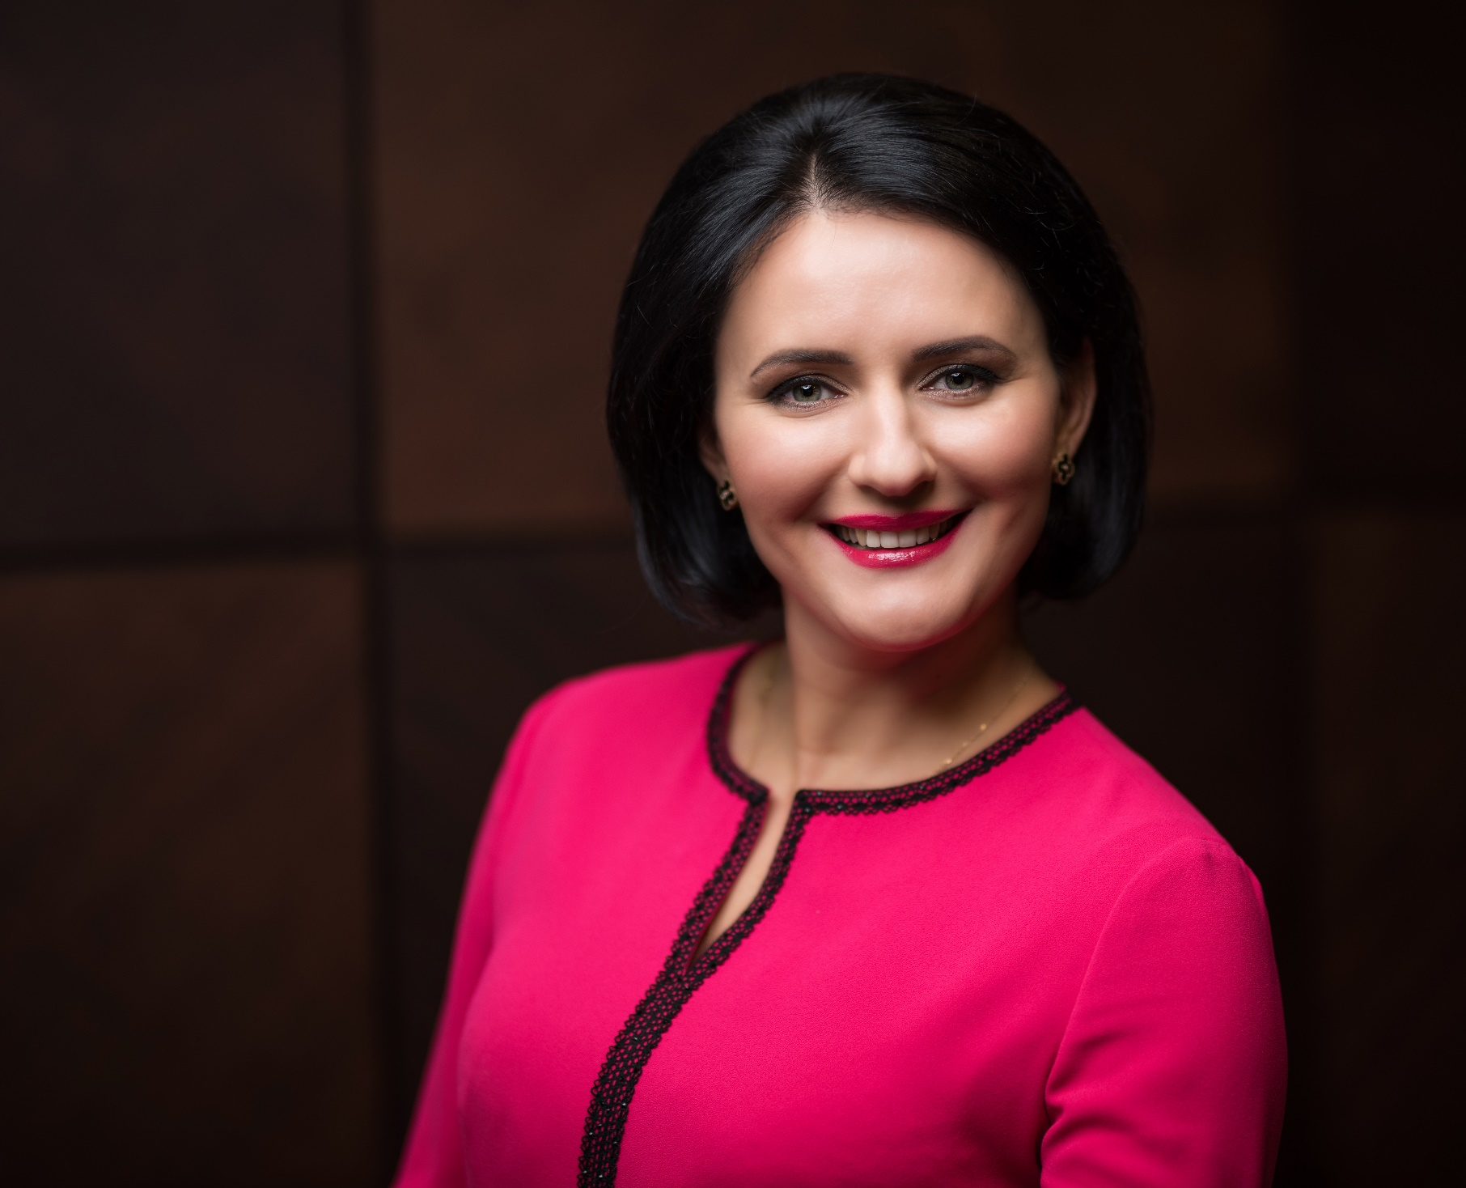
Юридический бутик
с потенциалом мультисервисной компании
Ольга Просянюк,
управляющий партнер

Slide 2
Full services vs бутики
Инхаузы отдают предпочтение бутикам
Юрфирмы высоко оценивают бутики
* GfK 2018 по заказу LegalTalents.Report

Slide 3
Бутики в лидерах практик*
из 26 исследуемых практик
бутик
Ни одна full services фирма не может быть одинаково хороша
во всем
бутик
бутик
бутик
бутик
* 50 ведущих юридических фирм Украины 2019. Рейтинг признания юридических фирм по отраслям практики

Slide 4
Бутики в лидерах практиках
Лидеры практик*
КМ Партнеры | 178
AVER LEX | 255
Дубинский и Ошарова | 223
* 50 ведущих юридических фирм Украины 2019

Slide 5
Востребованность практик*
* GfK 2018 по заказу LegalTalents.Report

Slide 6
Ольга Просянюк,
управляющий партнер
prosyanyuk@averlex.com
www.averlex.com

